Slide 1
CORSO D’AGGIORNAMENTO PER DOCENTI DELLA SCUOLA SECONDARIA DI PRIMO E SECONDO GRADO. “DOPO LA BUFERA”. IL FRIULI E LA VENEZIA GIULIA DI FRONTE ALLA RICOSTRUZIONE NEL SECONDO DOPOGUERRA (1945-1964). Udine 9 marzo 2016 Il difficile ritorno alla normalità. Il Friuli nei primi anni del secondo dopoguerra Gian Carlo Bertuzzi IRSML FVG

Slide 2
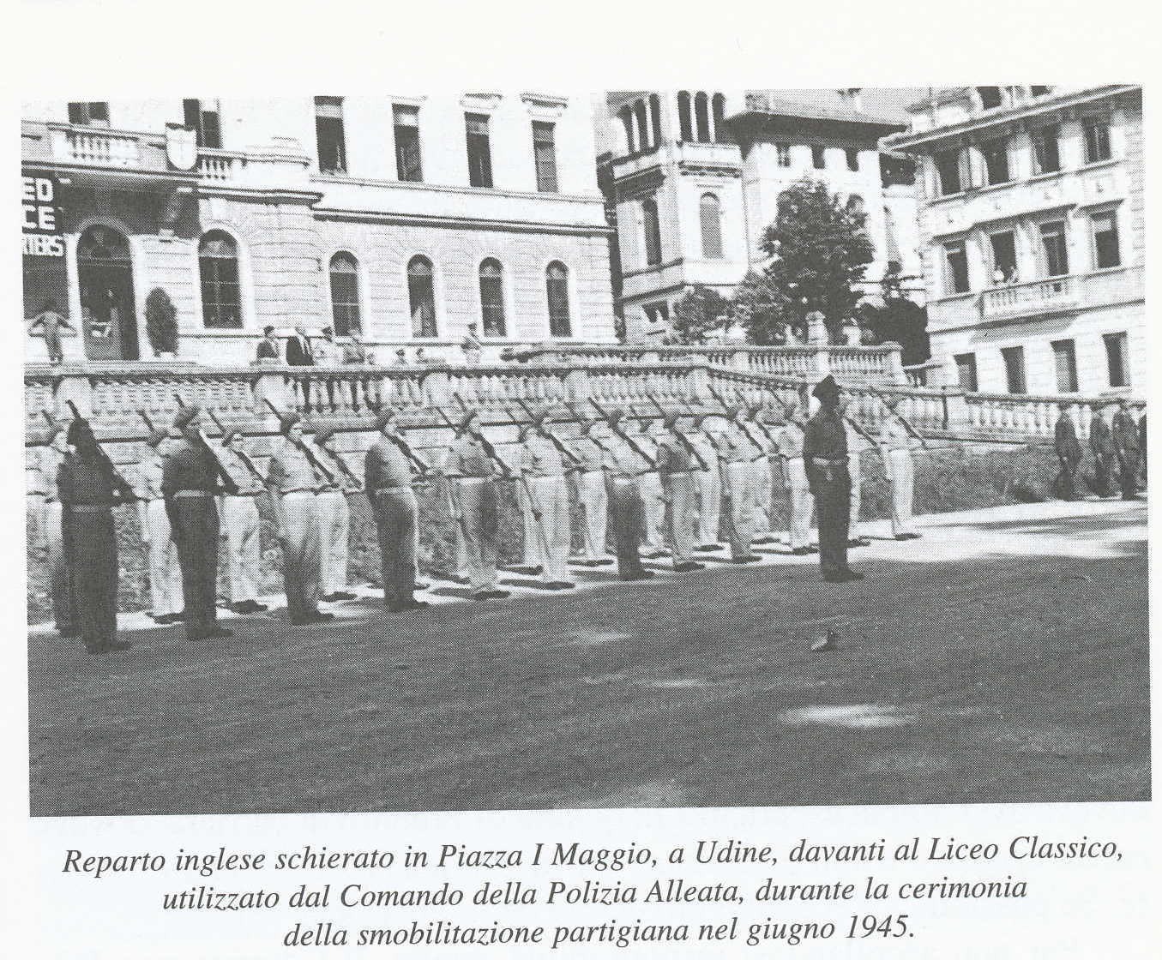

Slide 3
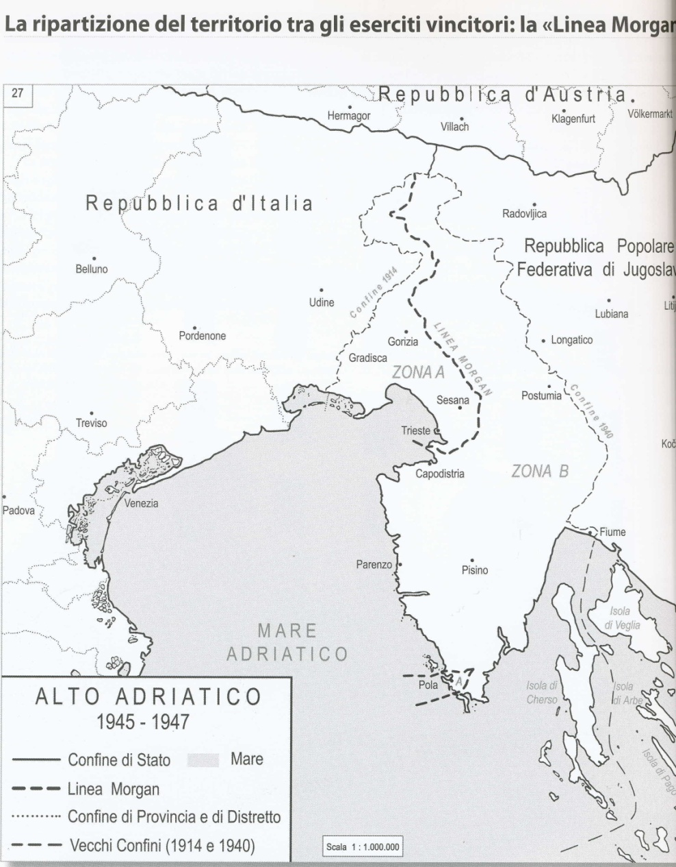

Slide 4
Friuli terra di confine
La Provincia di Udine è esclusa dal rientro nella piena sovranità del Governo Italiano alla fine del 1945.
Rimane fino al settembre 1947 l’Allied Military Government nella figura del Provincial Commissioner
Motivazione formale: controllo vie comunicazione con Austria e Germania meridionale; reali motivazioni: presenza militare in area sensibile a tensioni politiche e territoriali.
Competenze:
possibilità di sospendere o modificare atti legislativi italiani;
Autorizzare stampa di giornali e manifesti, manifestazioni pubbliche
Ratifica degli atti delle amministrazioni pubbliche
Ratifica degli accordi sindacali
Approvazione trimestrale dei bilanci di Comuni e Provincia

Slide 7
Le tensioni internazionali e il problema del Trattato di Pace si riflettono anche sulla Provincia di Udine
30 marzo - 2 aprile 1946 visita della Commissione interalleata di indagine sulle zone di confine visita le località vicine ala linea di demarcazione, dal Cividalese al Tarvisiano, trovando manifestazione a favore soprattutto dell’Italia, ma anche della Jugoslavia
Sorgono immediatamente gruppi e organizzazioni coperte, finalizzate a contrastare le rivendicazioni jugoslave, tenendo sotto controllo persone e aree potenzialmente favorevoli, con attività di informazione, controinformazione, intimidazione, supportate da quadri dell’esercito italiano in ricostituzione e da uffici governativi.
Organizzazione 0 Terzo Corpo CVL Bande Tricolori

Slide 8
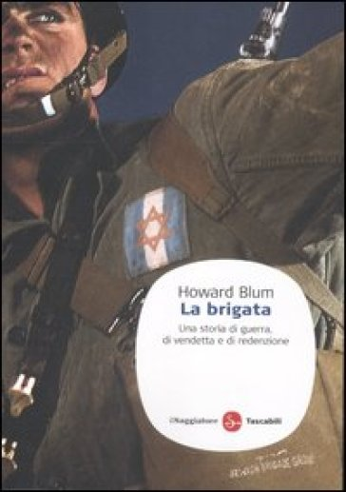
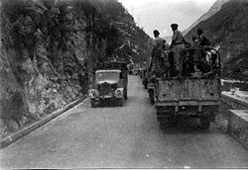
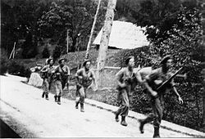
Un caso particolare: Tarvisiano e Val Canale
A Tarvisio ai primi di maggio 1945 viene trasferita dai britannici la Brigata Ebraica, che vi si ferma tutta l’estate.
Durante la visita della Commissione interalleata in Val Canale, compaiono espressioni favorevoli all’unione all’Austria. Il giornalista Piero Fortuna li tratta da « versipelle austriacanti i quali, dopo aver optato in massa nel 1939 per la Germania di Hitler, rialzano oggi la cresta». Erano gli stessi che contemporaneamente tentarono di costituire un Kanaltaler Volkspartei, impediti in ciò dal GMA
Secondo l’autore del volume qui sopra nei primi tempi alcuni suoi componenti si dedicarono alla caccia e all’eliminazione di esponenti nazisti nell’Austria meridionale. In seguito si impegnarono a ritrovare e raccogliere ebrei sopravvissuti ai Lager, girando Austria e Germania meridionale.

Slide 9
Le condizioni economiche e materiali
Abitanti: 790.000
Attivi 348.600 (54,1% agricoltura - 28,7 industria - 17,2 commercio
Capacità produttiva al 43% dell’anteguerra 55% forza lavoro utilizzabile
Danni di guerra (giugno 1945): Industria 1238 milioni; commercio 333 milioni, agricoltura 2,5 milioni.
Disoccupati: 55.000 1945 32000 1946 46.000 1947
Salari e stipendi bassi, insufficienti a coprire esigenze di base
(salario medio mensile 1946 8500 spese medie 12000 a8di cui 9500 alimentazione)
In agricoltura almeno 50000 famiglie in condizioni di povertà
Aree montane più penalizzate (perdite bestiame – sfruttamento boschi )
Granai del popolo scarso successo
Lotte agrarie: coloni (Lodo De Gasperi) braccianti (San Vito Cervignano)
Proprietari rigidi (lavoro ricompensa assai maggiore di quella del proprietario)
Ingenti i danni agli edifici privati e pubblici, alle abitazioni, alle infrastrutture

Slide 10
EMIGRAZIONE
Settembre 1946: 16000 disoccupati non utilizzabili in loco
Accordi intergovernativi – Ufficio del Lavoro - ACLI
Metà 1946: 1300 emigranti “regolari”
1947: 10.000
1948: oltre 10.000
44.000 nel 1951
Molto più numerosi gli emigranti clandestini
Belgio (miniere) Francia (fornaci) Svizzera Lussemburgo Jugoslavia
poi Germania occidentale Argentina Brasile Venezuela

Slide 11
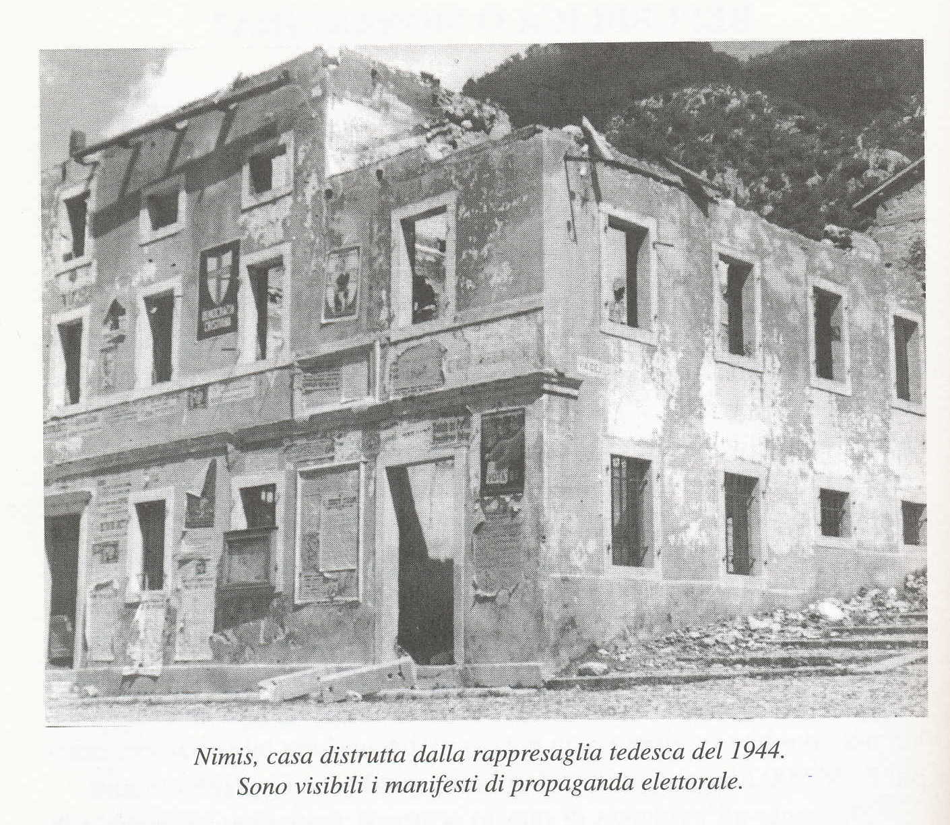
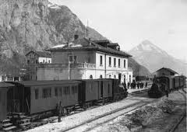
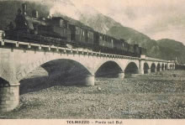

Slide 12
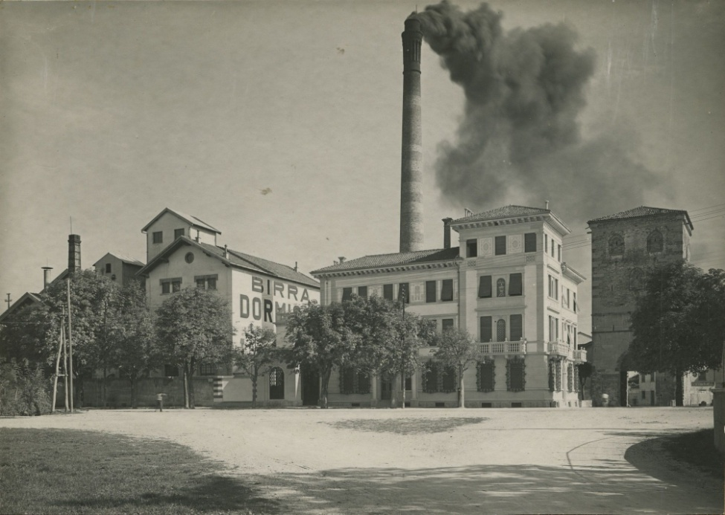
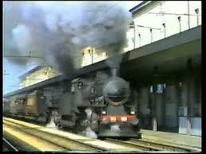
Tranvia Udine - San Daniele: 1889 – 1954

Slide 13
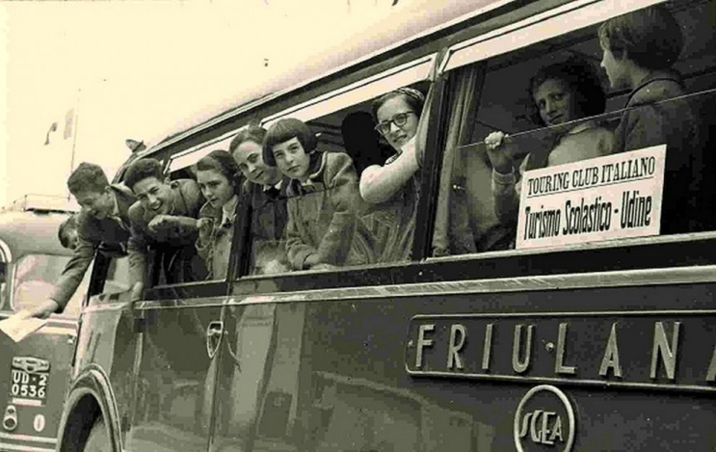
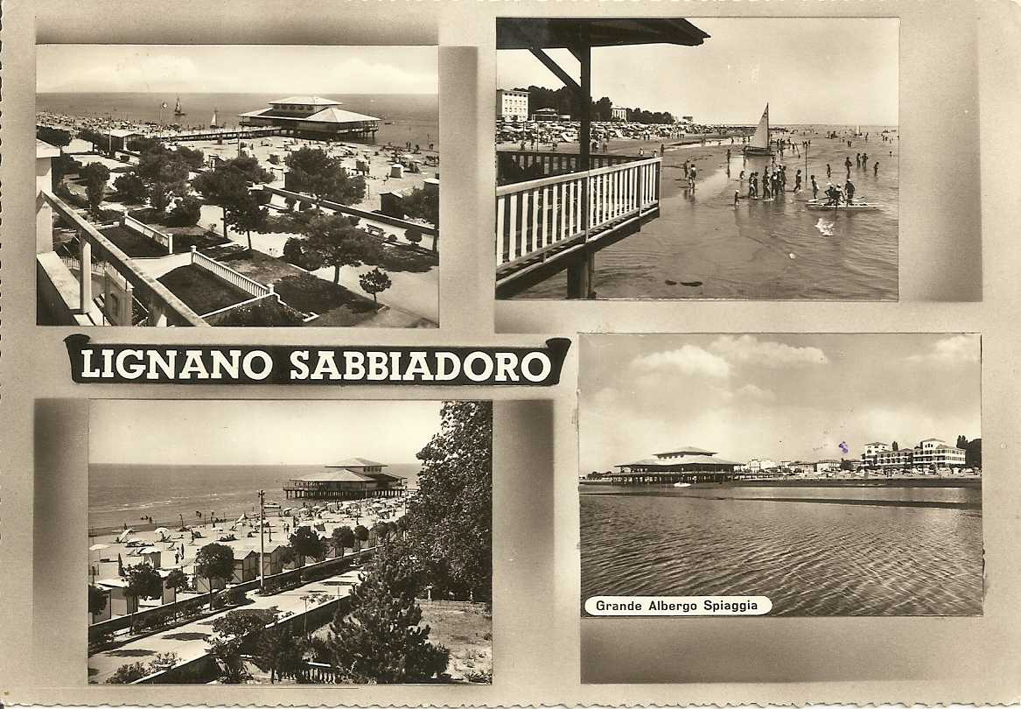

Slide 14
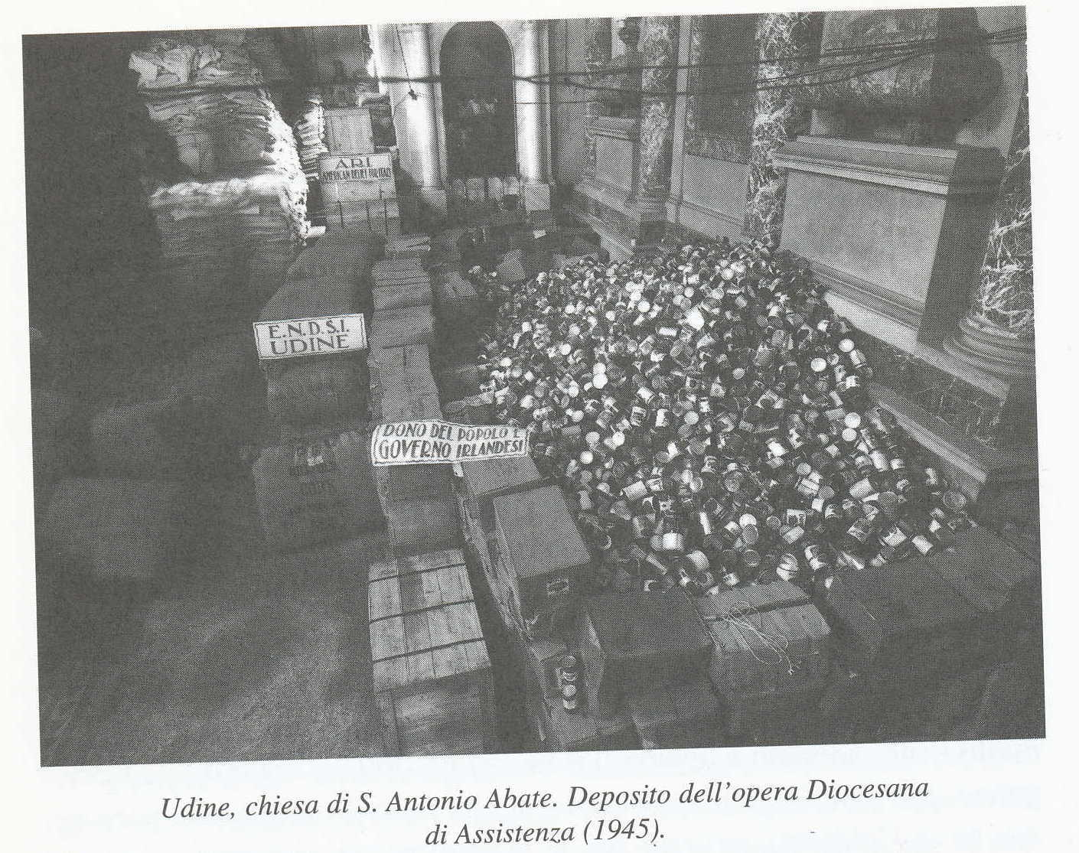
La Chiesa
Mantiene e rafforza un ruolo centrale nella vita delle comunità
Rapporto privilegiato con GMA e Governo
Stretto legame con esponenti DC tramite Azione cattolica
Vigila su costumi, comportamenti, equilibri sociali.
Rivendica un funzione di guida su tutti gli ambiti della vita sociale
Ostile non solo a comunismo, ma anche al liberalismo e a tutte gli indirizzi politici che si rifanno alla laicità dello stato
Vengono affidati ad essa e alle associazioni di riferimento la maggior parte delle forme di assistenza (reduci e prigionieri – aiuti alimentari internazionali

Slide 15
ELEZIONI Le amministrative
Da ottobre 1945 Sindaci e Giunte nominate da CLN, approvate da Prefetto e ratificate da AMG
Prefetto CLN Agostino Candolini - maggio 1946 Renato Vittadini (di carriera)
Incertezza nei partiti su orientamento reale della popolazione
Il Catechismo è una cosa, la riforma agraria …scolastica … i bilanci del Comune … evidentemente un’altra (P. Pascoli PCI)
Un buon cattolico non può dirsi socialista (“Vindex” «La Vita cattolica»)
Distinzione tra fede e politica ogni tempio di religione e di fede deve rimanere indisturbato libertà di coscienza (Concetto Marchesi PCI)
Socialismo: soluzione della paura, né con Stalin né con il Papa … cristianesimo vago e umanesimo pseudoscientifico («La Vita cattolica»)

Slide 16
Voto alle donne
La prima volta alle amministrative della prima metà 1946
Decreto Luogotenenziale 1 febbraio 1945 n.23,
All’ultimo momento si ricordano di prevedere l’elettorato passivo
Decr Luog. 10 marzo 1946
Accolto positivamente da tutti gli schieramenti, ma con delle riserve
Voto alle donne uno dei danni fatti dal Governo; espediente machiavellico D.C. con simbolo simile a scudo sabaudo per attrarre le donnicciole ignoranti
(« Dovere» periodico dei repubblicani friulani)
A parin bon lis feminis soltant ne la cusine: e guai se fûr da cheste il djambar lis strissine. (alle urne) volubilis e puedin zujà qualchi brut tîr
(Zaneto don Giovanni Schiff «La Vita cattolica»)

Slide 17
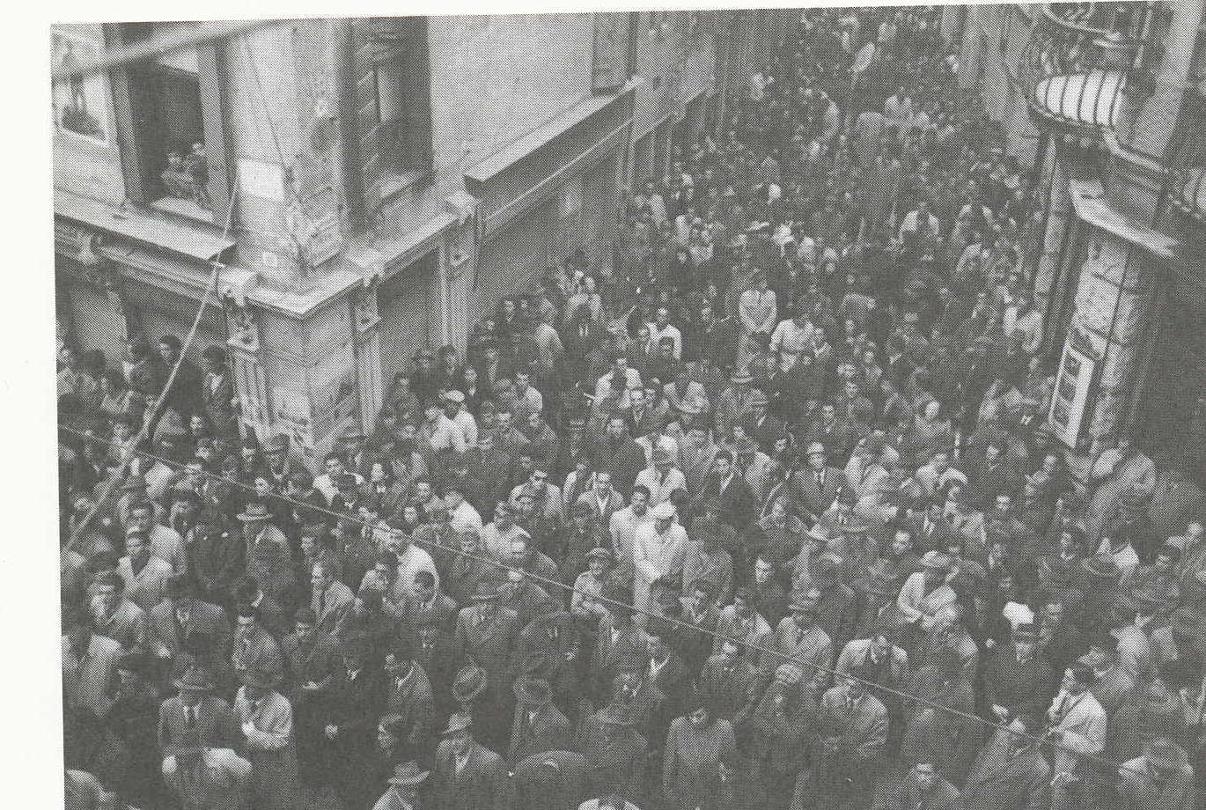
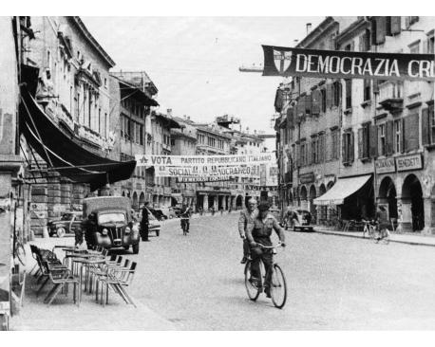

Slide 18
Prima tornata marzo aprile 1946
66 Comuni (Udine 7 aprile Pordenone Tolmezzo 31 marzo)
33 alla sinistra 30 alla DC, 3 a liste indipendenti
(a Udine Dc maggioranza relativa, ma meno di PCI e PSI insieme)
Successo Dc e PSI superiore aspettative. Contrario per PCI,
PdA pochi voti
Seconda tornata ottobre 1946
95 Comuni
52 alla DC
Terza tornata giugno luglio 1947
Ventina di comuni che avevano avuto modifiche territoriali e ricostituzioni:
sinistre 45%; DC 20%; 35% indipendenti.

Slide 19
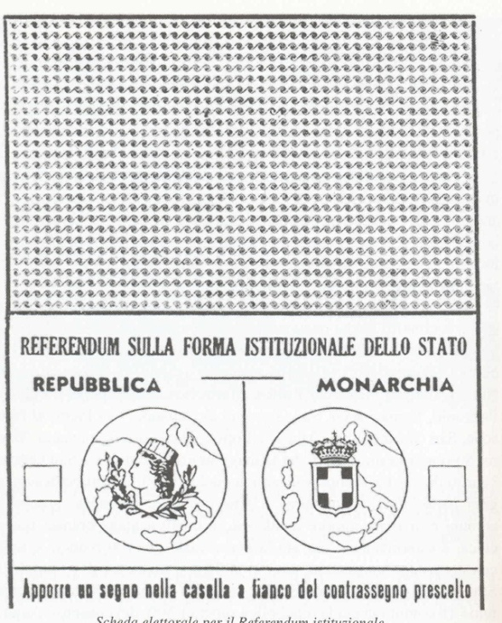
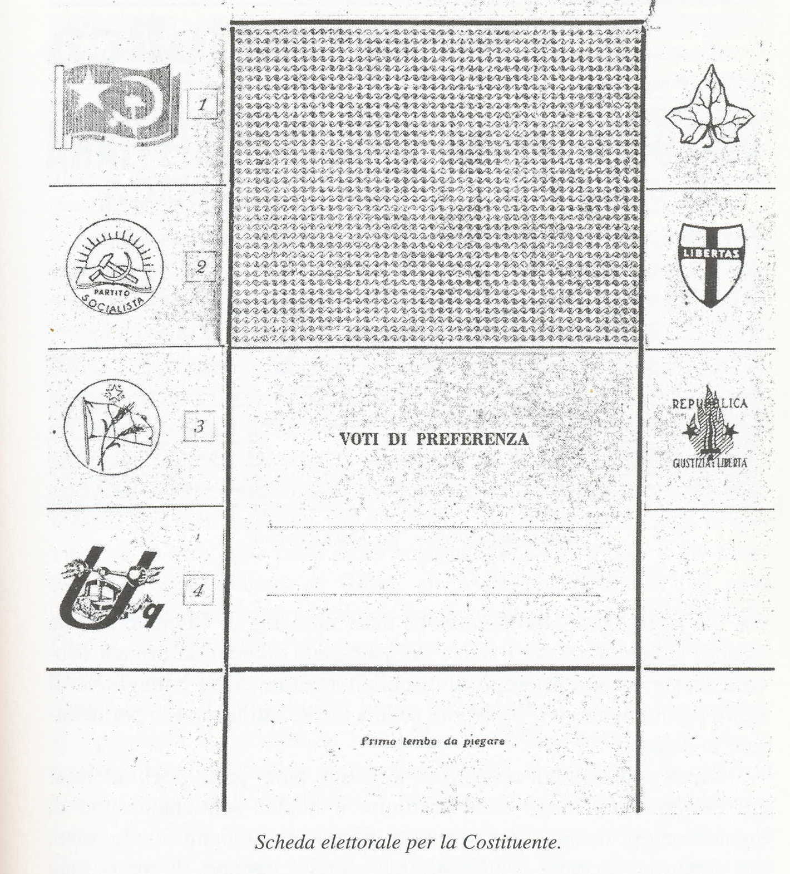
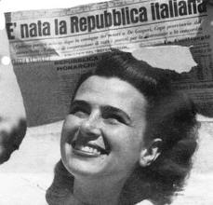
REFERENDUM E COSTITUENTE

Slide 20
Scelta repubblicana in tutti i partiti principali
Anche DC (Tessitori giovani sindacalisti)
PLI x libera scelta, ma i pro repubblica escono
Monarchici si riorganizzano, appoggio indiretto «Messaggero Veneto»
Dibattito su forma stato, su questione confini e trattato di pace
Confronto forte su futura Costituzione e laicità dello stato tra cattolici e partiti laici
Lo stato areligioso diviene facilmente antireligioso. Lo stato senza Do diventa contro Dio, lo stato separato dalla Chiesa diviene contro la Chiesa
Non vogliamo lo stato laico, ma la Religione cattolica, religione d'Italia
«La Vita cattolica»
Non è lecito usare le armi spirituali per vincolare la coscienza politica dei cittadini e ciò costituisce una lesione della libertà e della democrazia
(Umberto Zanfagnini PSI)

Slide 21
La Repubblica 63,3% 2653.434 voti contro 153.760.
bianche 7,25%, le nulle l'1,5%%
l'affluenza alle urne 89,2%
In 31 comuni prevale monarchia (29.907 18,5% dei voti monarchici) Palmanova (51%), Maniago (59,4%),
in alcuni piccoli comuni la percentuale pro monarchia elevata:
Stregna 92% Moruzzo 80% Pravisdomini 66% Fanna 77%
altri comuni “monarchici”: Erto, Claut, Cimolais Ravascletto, Cercivento, Raveo Sedegliano
Comune a quasi tutte queste le località la maggioranza assoluta dei voti DC per la Costituente
Circa 50.000 voti DC alla monarchia (oggetto di dure polemiche successive)

Slide 22
Per la Costituente
435.792 voti validi:
DC 200.845 voti socialisti 137.055 PCI 60.509il Partito d'Azione 11.987, Uomo Qualunque 11.912, l'Unione Democratica nazionale 8.141, i repubblicani 5.344.
Risulteranno eletti
Cinque democristiani (Schiratti, Tessitori, Fantoni, Garlato, Gortani)
tre socialisti (Cosattini, Pieri, Piemonte)
un comunista (Pellegrini)
Polemiche su esito referendum

Slide 23
1948
DC 56,9%
eletti Camera: F. Barbina, L. Biasutti, G. Carron, G. Garlato, L. Girolami,
G. Schiratti,
Senato: L. Fantoni, T. Tessitori, M. Gortani, G. Pietra, Z. Tomé
Fronte Democratico Popolare 20,8%
eletti Camera: G. Beltrame, G. Pratolongo
Senato: A. Tambarin
Unità Socialista 14,8%
eletti Camera: U. Zanfagnini, C. Grassi (sostituito da G. Ceccherini)
Senato: G. Asquini
Blocco Nazionale 2,3%
MSI 1,3 %

